Slide 1



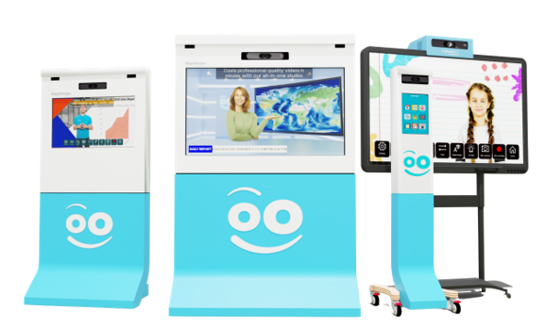

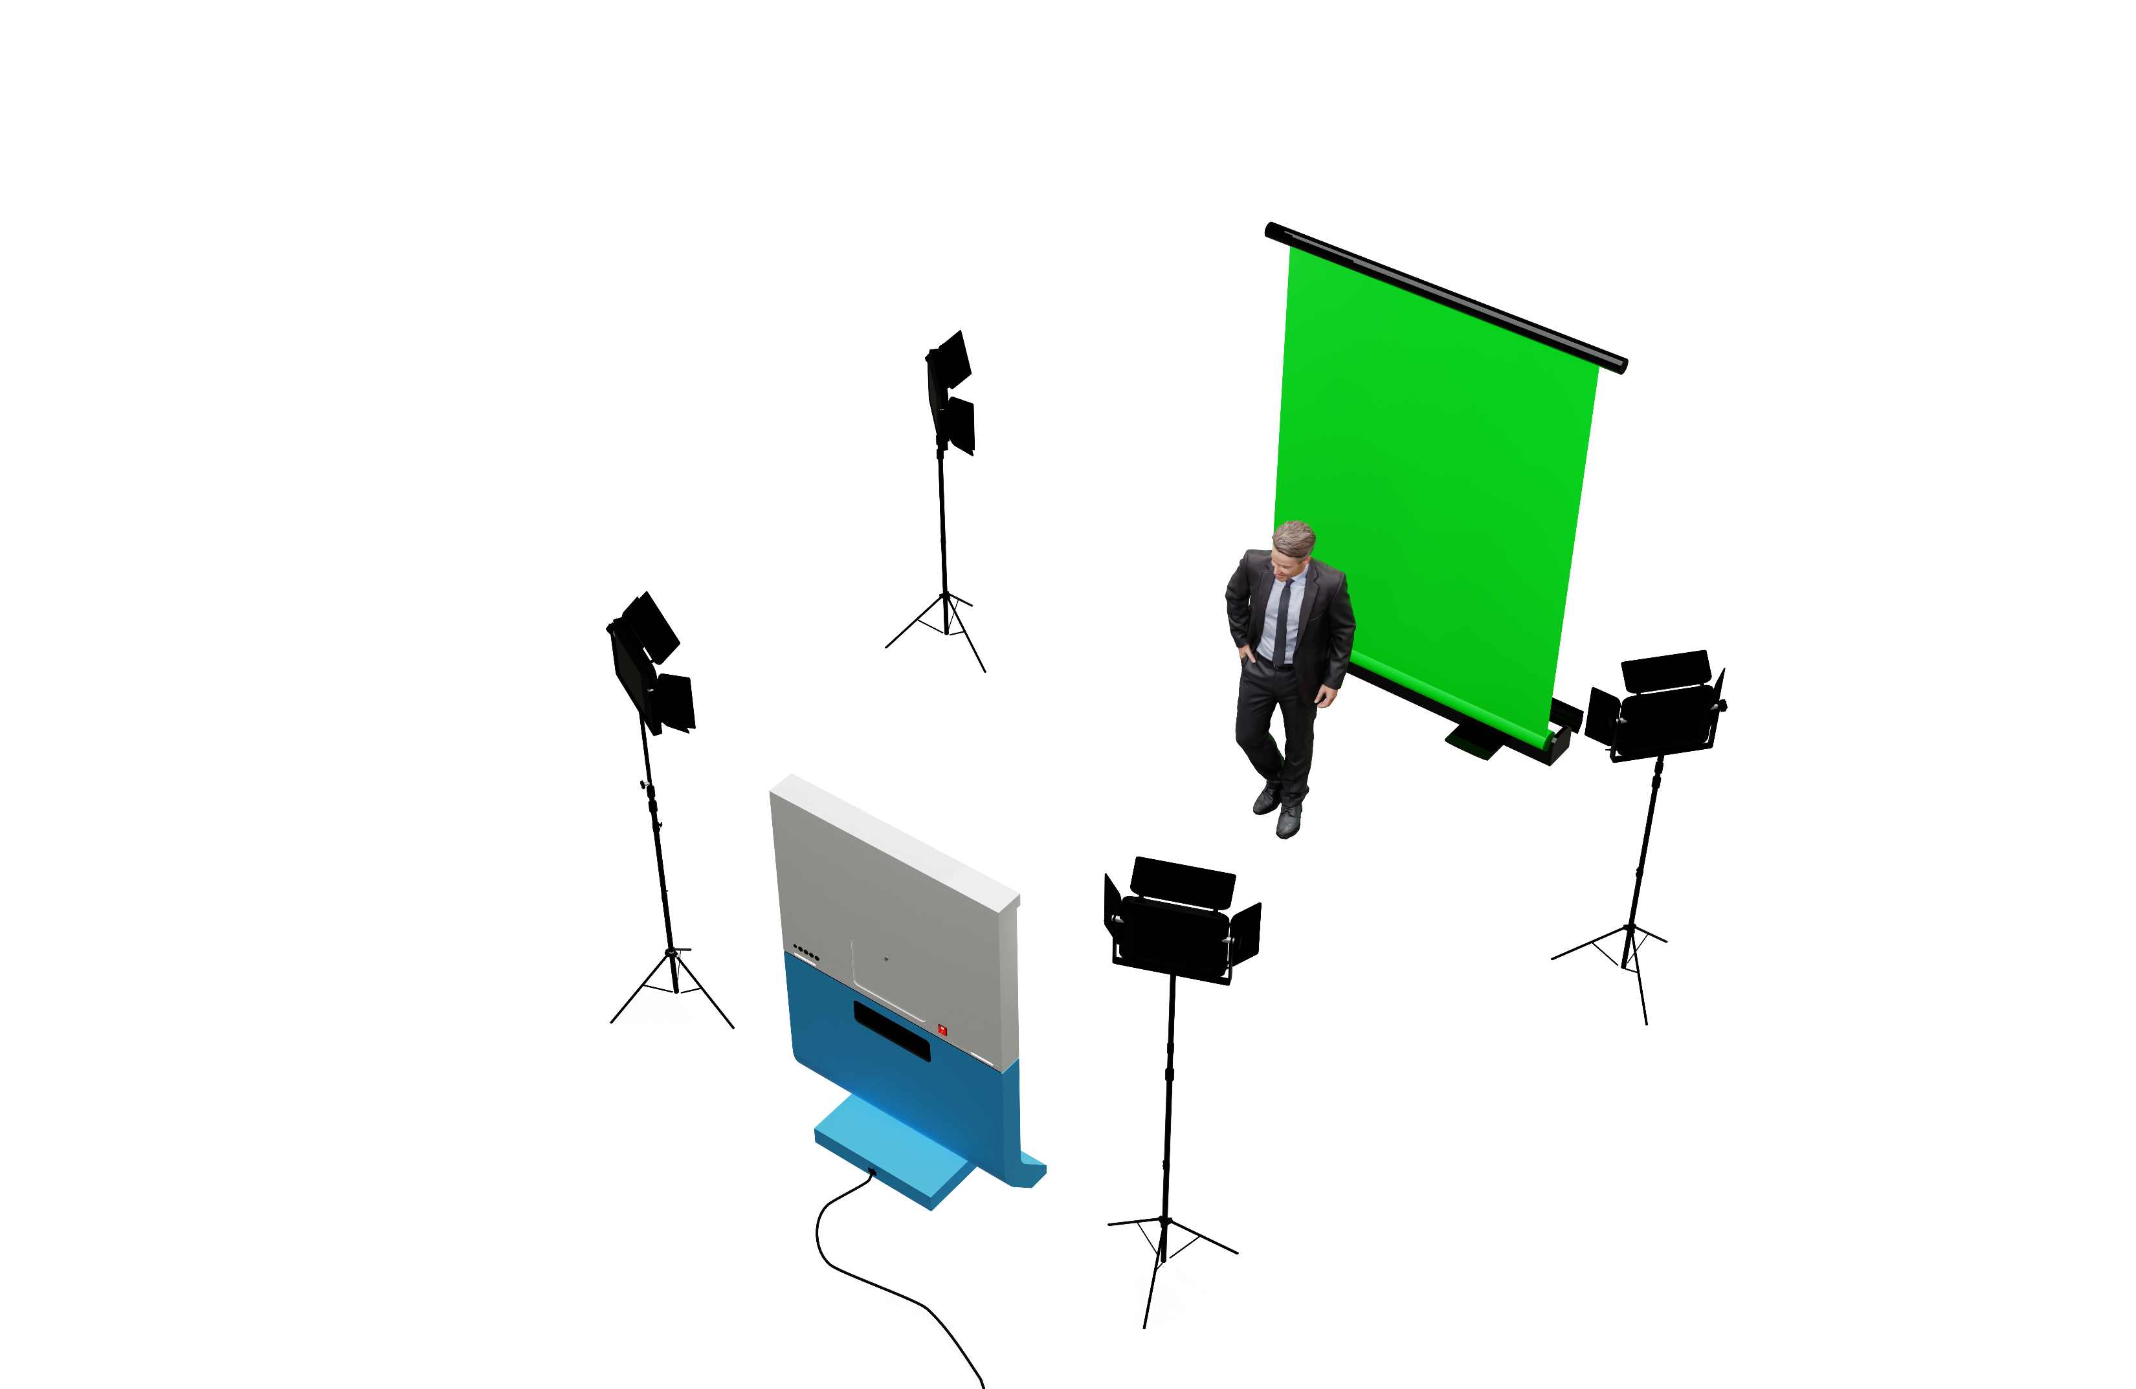

Create educational videos in a flash with our all-in-one studios
No technical staff
No post-production
No technical skills

Slide 2
Rapidmooc per lo sviluppo di corsi online su Moodle
L'esperienza dell'Università di Torino nel progetto Edvance

Slide 3
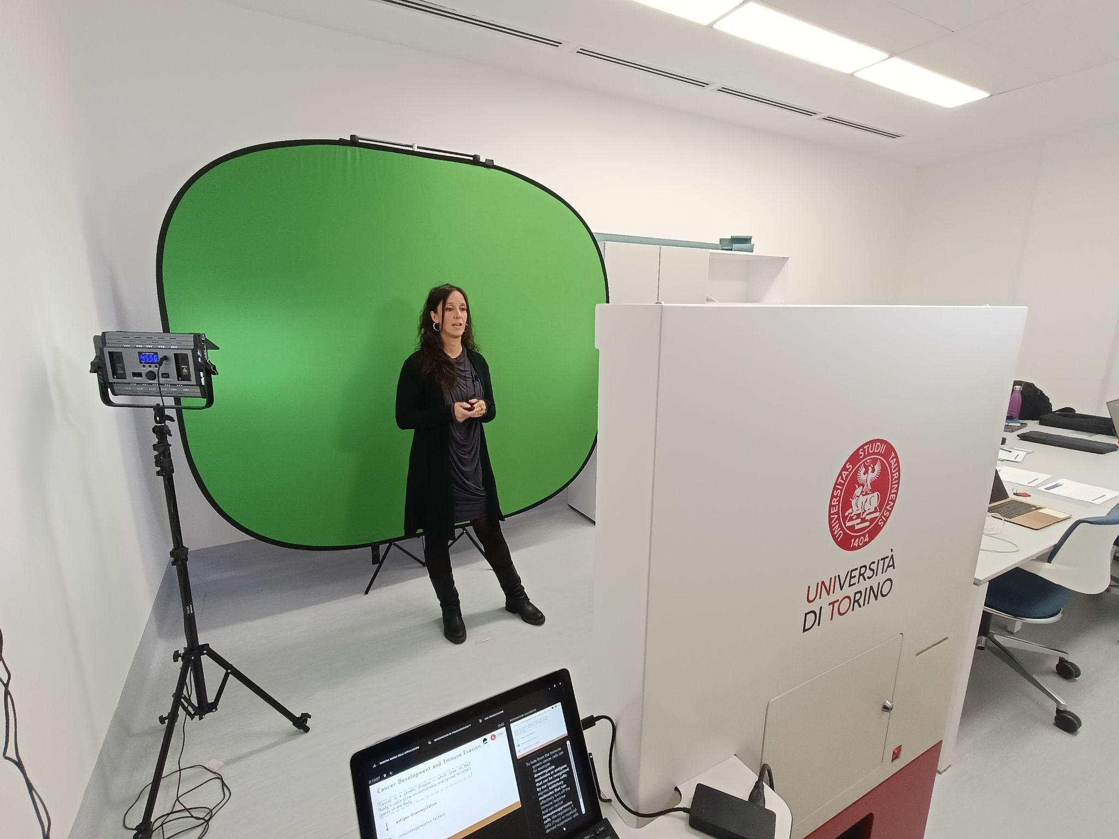
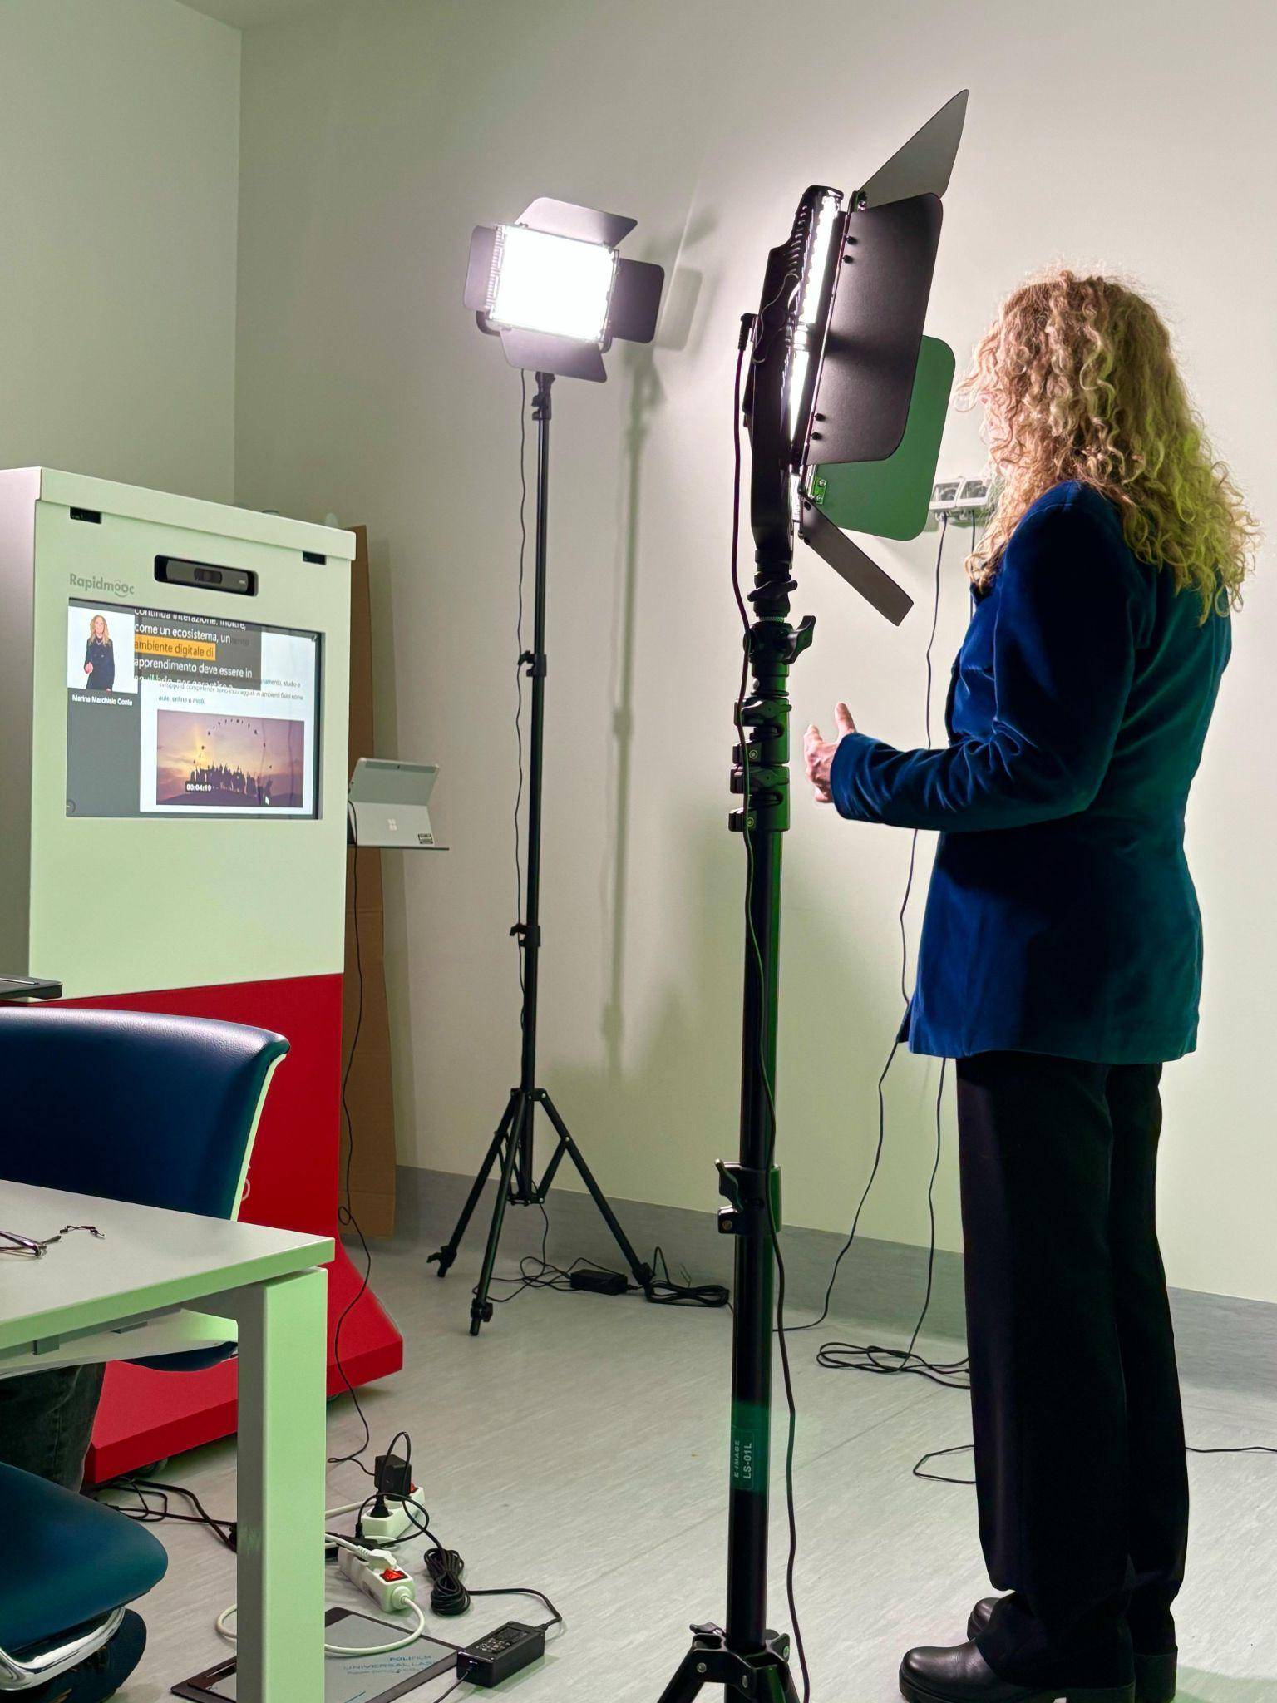
Dove? Perché? Come?
Notes:
Un ambiente di apprendimento è un luogo in cui l’apprendimento è incoraggiato e supportato.

Slide 4
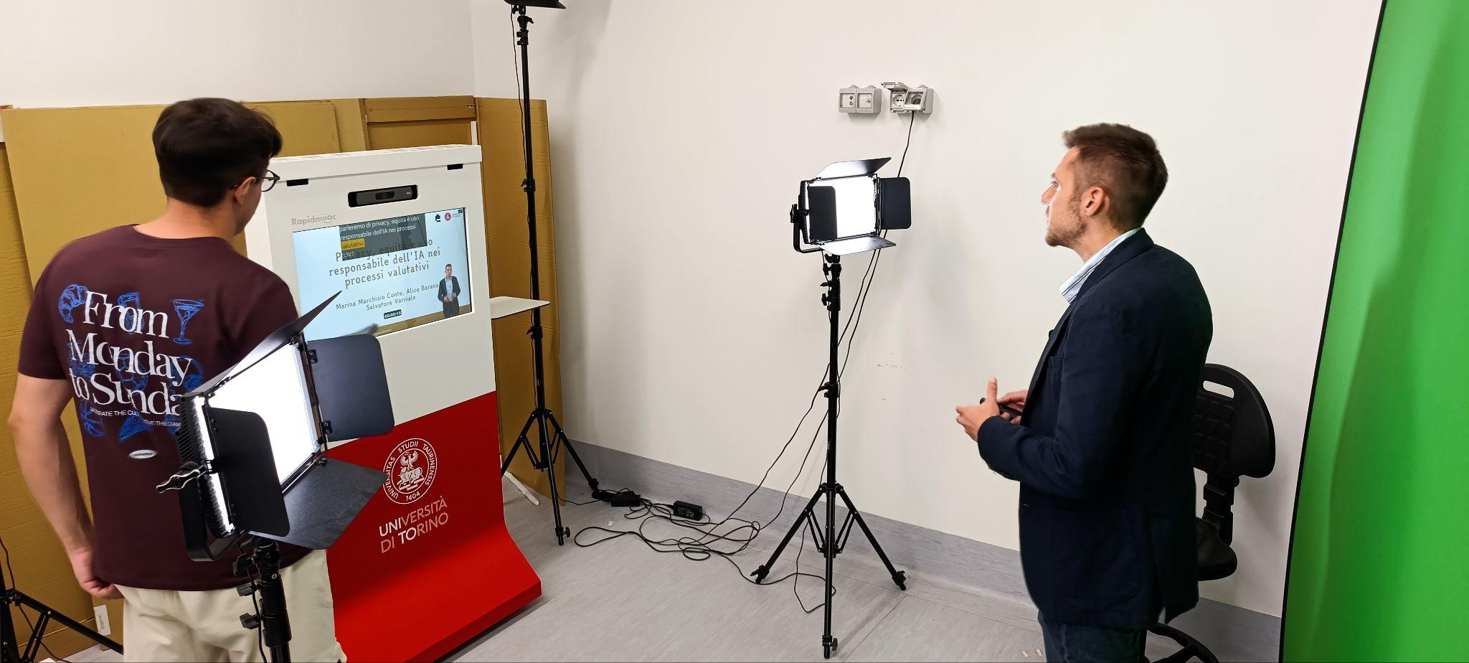
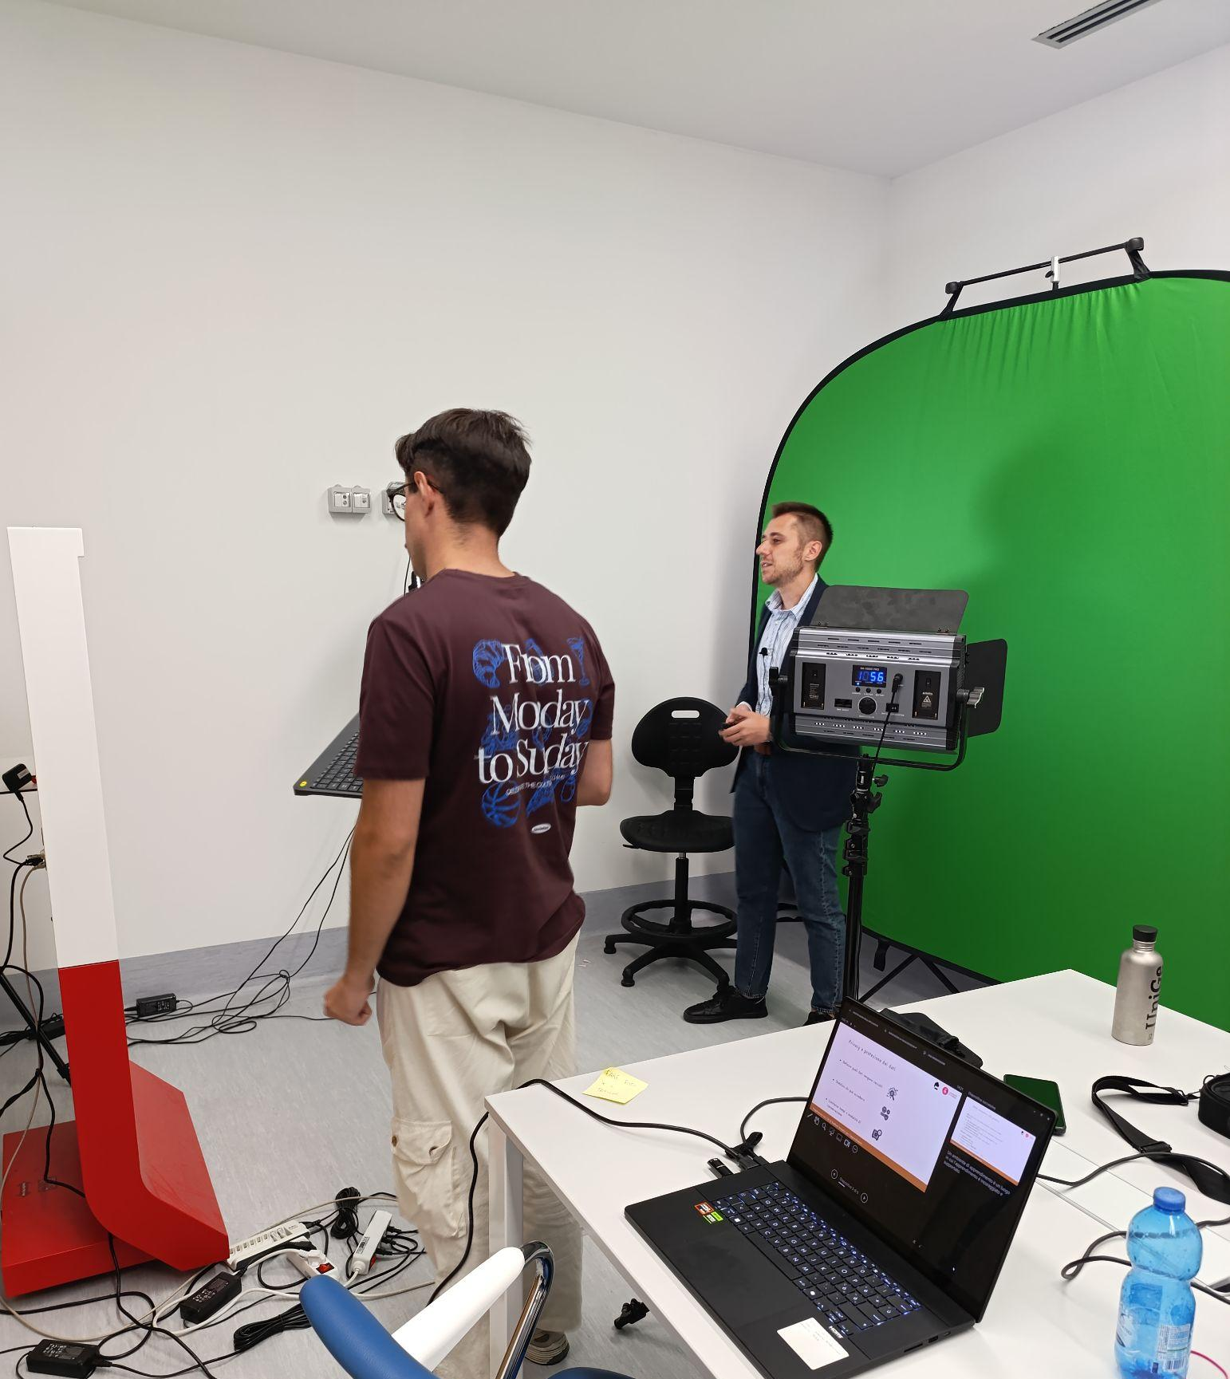
Videocamera, PC e teleprompter in un'unica soluzione
Come RapidMooc ha aiutato il team di Edvance:
Plug and play, soluzione facile da configurare: non servono particolari competenze tecniche per usare Rapidmooc
La funzione di teleprompter integrata aiuta sia l'insegnante che l’eventuale operatore
La compatibilità con il green screen permette di usare le proprie presentazioni come sfondo per rendere ogni video più professionale
Notes:
Un ambiente di apprendimento è un luogo in cui l’apprendimento è incoraggiato e supportato.

Slide 5
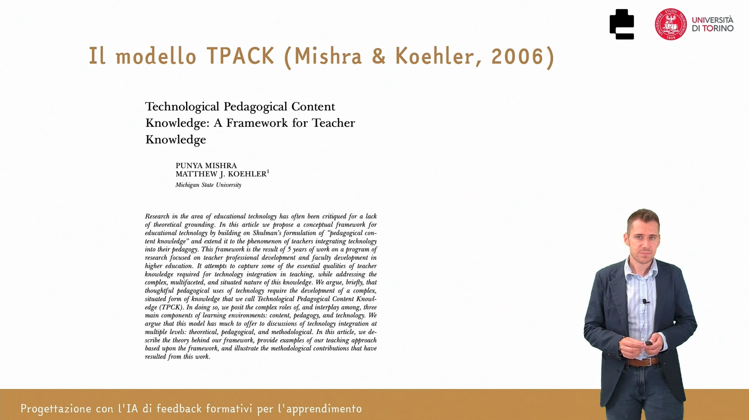
Videocamera, PC e teleprompter in un'unica soluzione
Risultati:
Fase di registrazione più veloce e snella
Miglioramento dell'efficienza del processo produttivo dei MOOC → 94 MOOC prodotti in meno di un anno
File pronti all'uso per le eventuali fasi di editing e post-produzione
Notes:
Un ambiente di apprendimento è un luogo in cui l’apprendimento è incoraggiato e supportato.

